Slide 1
Интерактивная игра по программе
«Предшкола нового поколения»

Slide 2
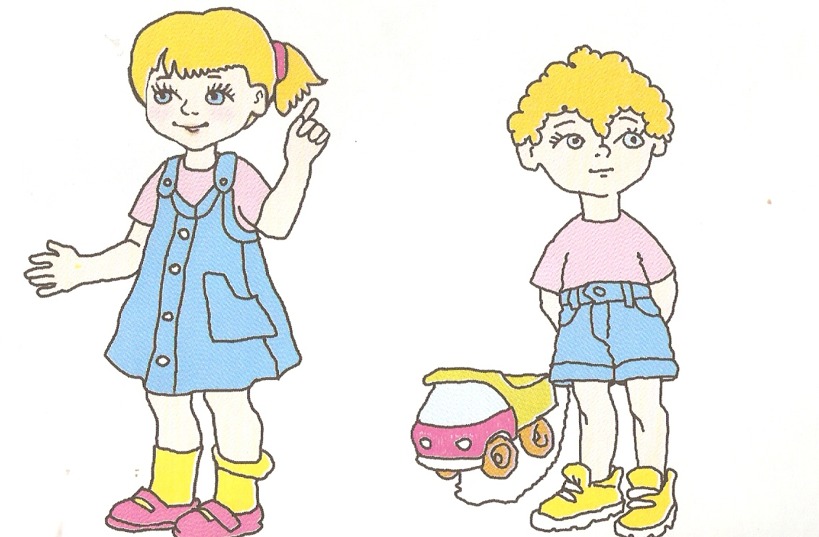
«Маша и Миша изучают окружающий мир»
«ПРЕДШКОЛА НОВОГО ПОКОЛЕНИЯ»
авторы Н. А. Чуракова, Р.Г. Чуракова, О.А. Захарова

Slide 3
Тема: Органы чувств»
Цель:
актуализировать знания детей об органах чувств (слух, зрение, вкус, обоняние и осязание).
воспитывать бережное отношение детей к органам чувств, культуру их охраны;

Slide 4
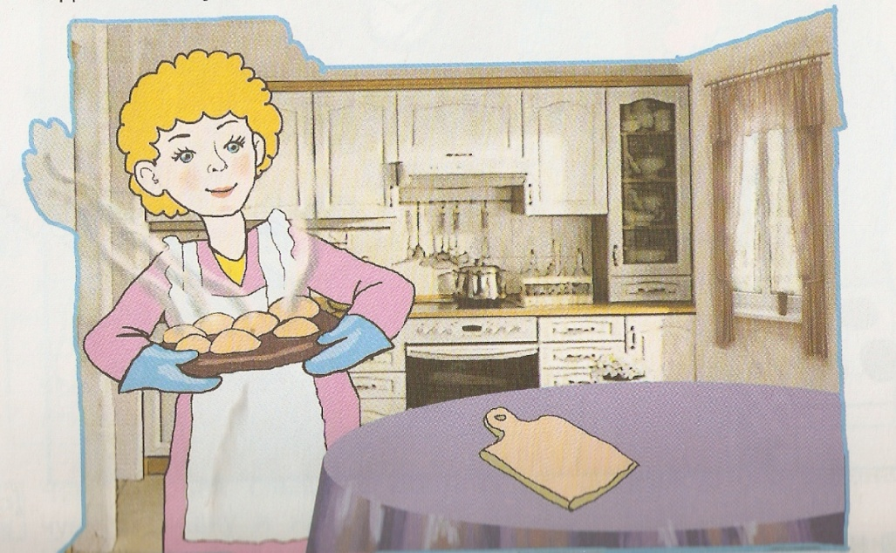
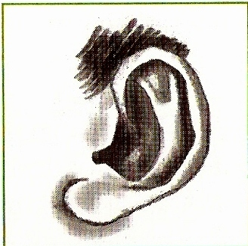
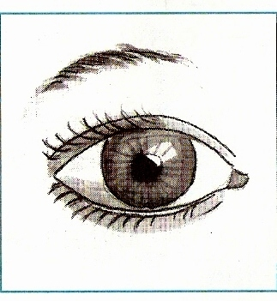
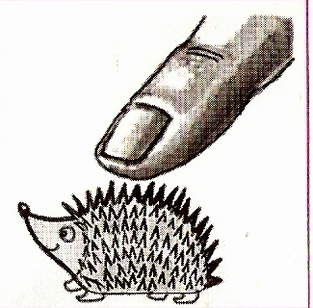
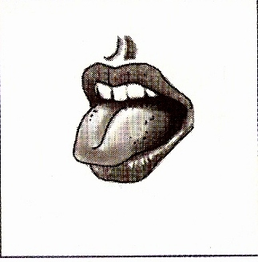
Мама на кухне пекла пироги. Как дети узнали об этом?

Slide 5
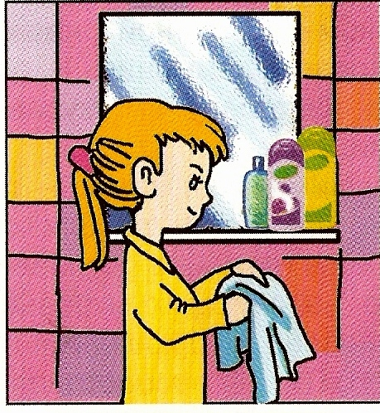
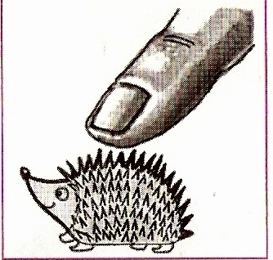
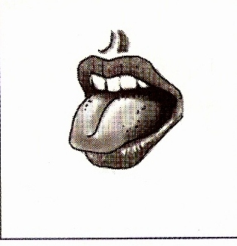
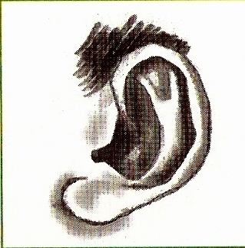
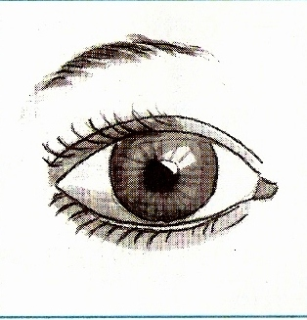
Какой орган чувств помогает нам ощущать холодную и горячую воду?

Slide 6
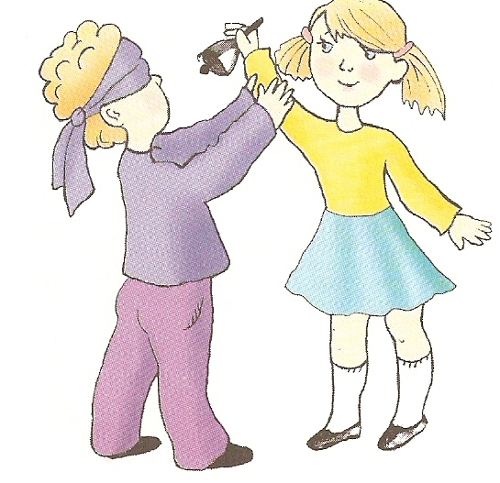
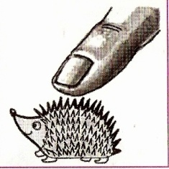
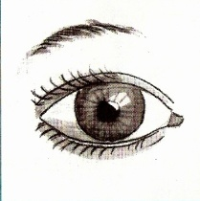
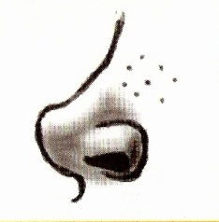
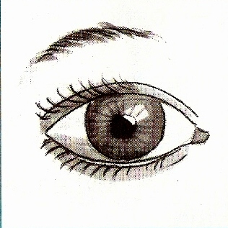
Какой из органов чувств помог Мише ориентироваться с закрытыми глазами ?

Slide 7
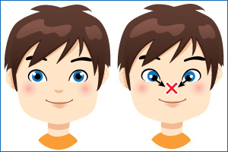
Гимнастика для глаз

Slide 8
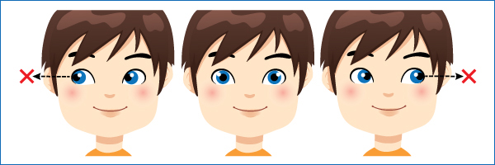

Slide 9
Молодцы!

